Slide 1
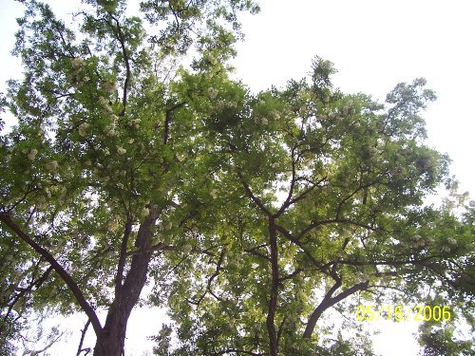
槐乡的孩子
槐

Slide 2
bāo rǎn dā sāi
花苞 染料 耷拉 塞着
mì lǚ chuī dàng
觅食 缕缕炊烟 飘荡

Slide 3
我是槐树，一般高15－25米。在每年7—9月间开花，花淡黄色，能散发出淡淡的清香，我的花苞米粒般大小，你们想不想看看我的花呢？

Slide 4
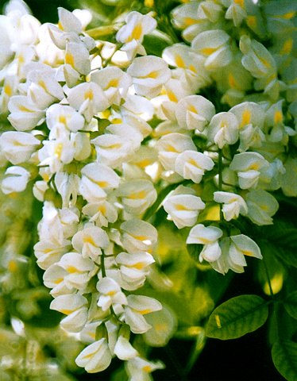
我叫槐花，人们又常称我为“槐米”。我的花和果实可以入药，还可以做染料。

Slide 5
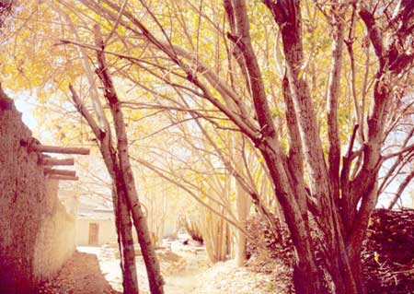
槐乡

Slide 6
槐乡的孩子
槐

Slide 7
勤劳的槐乡孩子是不向爸爸妈妈伸手要钱的，他们上学的钱是用槐米换来的。

Slide 8
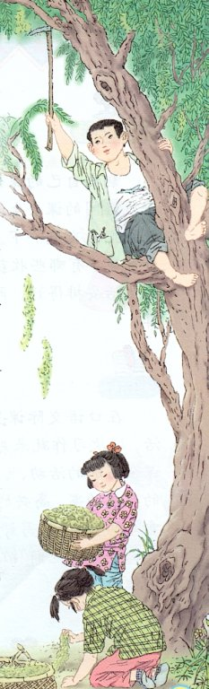
男孩常常是爬到树上，用长长的钩刀一下又一下地削着槐米。一簇簇槐米落下来了。女孩有的弯腰捡着，两条辫子像蜻蜓的翅膀，上下飞舞着；有的往篮里塞着槐米，头一点一点的，像觅食的小鸭子。

Slide 9
男孩常常是爬到树上，用长长的钩刀一下又一下地削着槐米。一簇簇槐米落下来了。女孩有的弯腰捡着，两条辫子像蜻蜓的翅膀，上下飞舞着；有的往篮里塞着槐米，头一点一点的，像觅食的小鸭子。

Slide 10
八月，天多热。鸡热得耷拉着翅膀，狗热得吐出舌头，蝉热得不知如何是好，在树上不停地叫着“知了，知了”。
耷拉
男孩常常是爬到树上，用长长的钩刀一下又一下地削着槐米。一簇簇槐米落下来了。女孩有的弯腰捡着，两条辫子像蜻蜓的翅膀，上下飞舞着；有的往篮里塞着槐米，头一点一点的，像觅食的小鸭子。

Slide 11
当缕缕炊烟从村中升起的时候，孩子们满载而归，田野里飘荡着他们快乐的歌声。
满载而归
槐乡孩子的篮子里满载着 ，满载着 ，满载着 。

Slide 12
月落柳梢，劳累了一天的孩子们带着甜蜜的微笑进入梦乡。
他们在梦里梦见了 。

Slide 13
孩子们的小床下放着磨好的长钩刀、篮子。明天，只要是晴天，孩子们又将投入到火热的劳动中……
再后天
后天

Slide 14
男孩常常是爬到树上，用长长的钩刀一下又一下地削着槐米。一簇簇槐米落下来了。女孩有的弯腰捡着，两条辫子像蜻蜓的翅膀，上下飞舞着；有的往篮里塞着槐米，头一点一点的，像觅食的小鸭子。

Slide 15
槐乡的孩子，从小就和槐树结成了伴。槐乡的孩子离不开槐树，就像海边的娃娃离不开大海，山里的孩子离不开石头。

Slide 16
劳动是快乐与幸福的源泉，只有付出艰辛地劳动，才能得到丰厚的回报。
——尹黎

